Slide 1
Animación 2D
CF02_Introduccion_Video

Slide 2
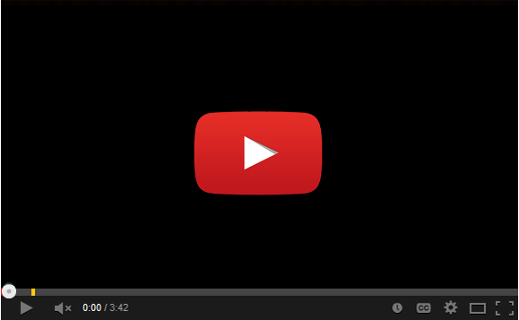

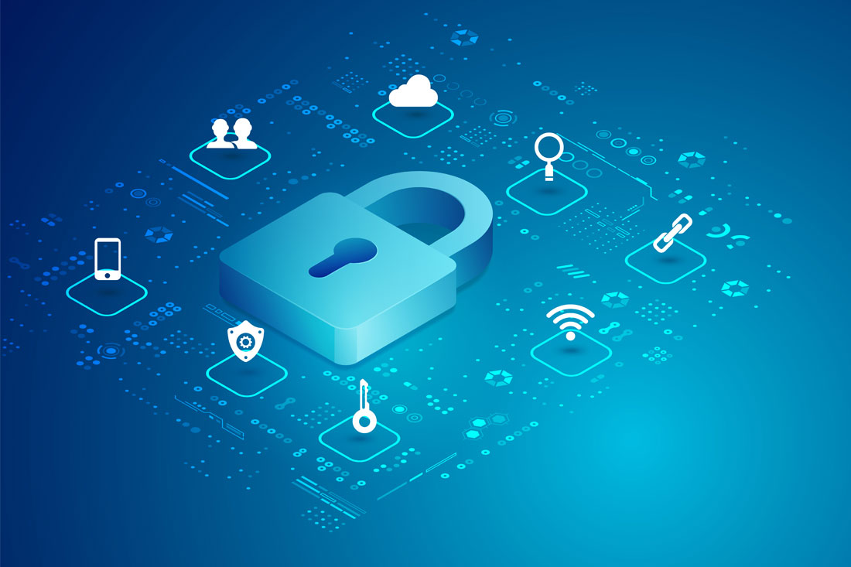
Indicaciones para la producción
Implementación de seguridad en Internet de las cosas
El plan de contingencia en el servicio guiado
Vídeo: Animación 2D + voz en off.
A medida que la voz en off narra, se mostrarán los textos y material visual que corresponda, según lo sugerido por las imágenes de ejemplo de este ppt.
Referencias imágenes:
https://www.sccenlared.es/wp-content/uploads/2020/01/Soluciones-de-Ciberseguridad.jpg
Control de amenazas en IoT

Slide 3
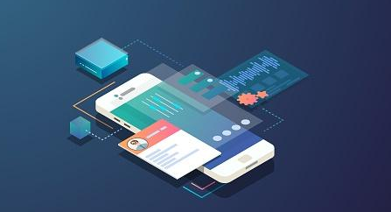
c
Indicaciones para la producción
Simular un ambiente digital con sensores, como lo muestra la imagen modelo.
Audio/ Narración
Referencias de las imágenes:
https://media.istockphoto.com/vectors/isometric-mobile-development-illustration-vector-id1010016042?k=20&m=1010016042&s=170667a&w=0&h=ReHWzmuSB2ySgCxSVXKeKGXrkHbqBmwBlAsid9cwdDg=
Es bien sabido que los seres humanos quieren estar conectados a internet con todos los dispositivos y todo es posible gracias a la generación de tecnología avanzada con la que se cuenta.

Slide 4
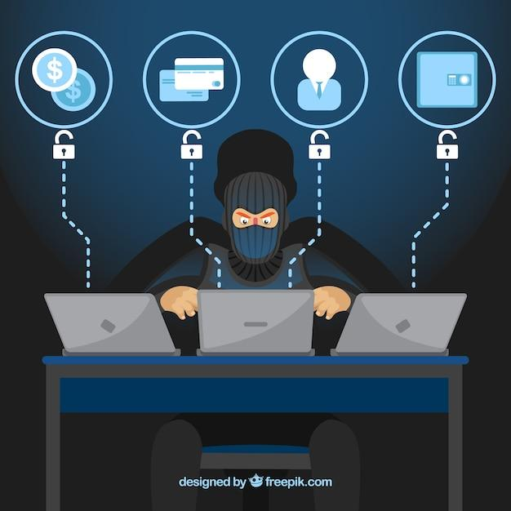
c
Indicaciones para la producción
Ambientar una imagen en movimiento que simule la interacción de varios dispositivos con el hombre.
Audio/ Narración
Referencias de las imágenes:
https://img.freepik.com/vector-gratis/hacker-anonimo-diseno-plano_23-2147880788.jpg
Pero desafortunadamente, hay un interés marcado de algunos usuarios llamados hackers en hacer la vida difícil a los usuarios cibertecnológicos, al acceder a sus sistemas digitales sin permiso, por intereses económicos, sociales o políticos, buscando irrumpir la privacidad e integridad de los datos, seguridad en las redes y de la nube.

Slide 5

c
Indicaciones para la producción
Ambientar una imagen en movimiento que simule la interacción de varios dispositivos y su autenticación.
Audio/ Narración
Referencias de las imágenes:
https://www.instrumining.com/wp-content/uploads/2021/07/Industria-4.0_1_1.png
Para evitar lo anteriormente mencionado, este componente formativo se centrará en darles a conocer el protocolo MQTT (Message Queue Telemetry Transport), el cual es muy usado en Internet de las cosas (IoT).

Slide 6
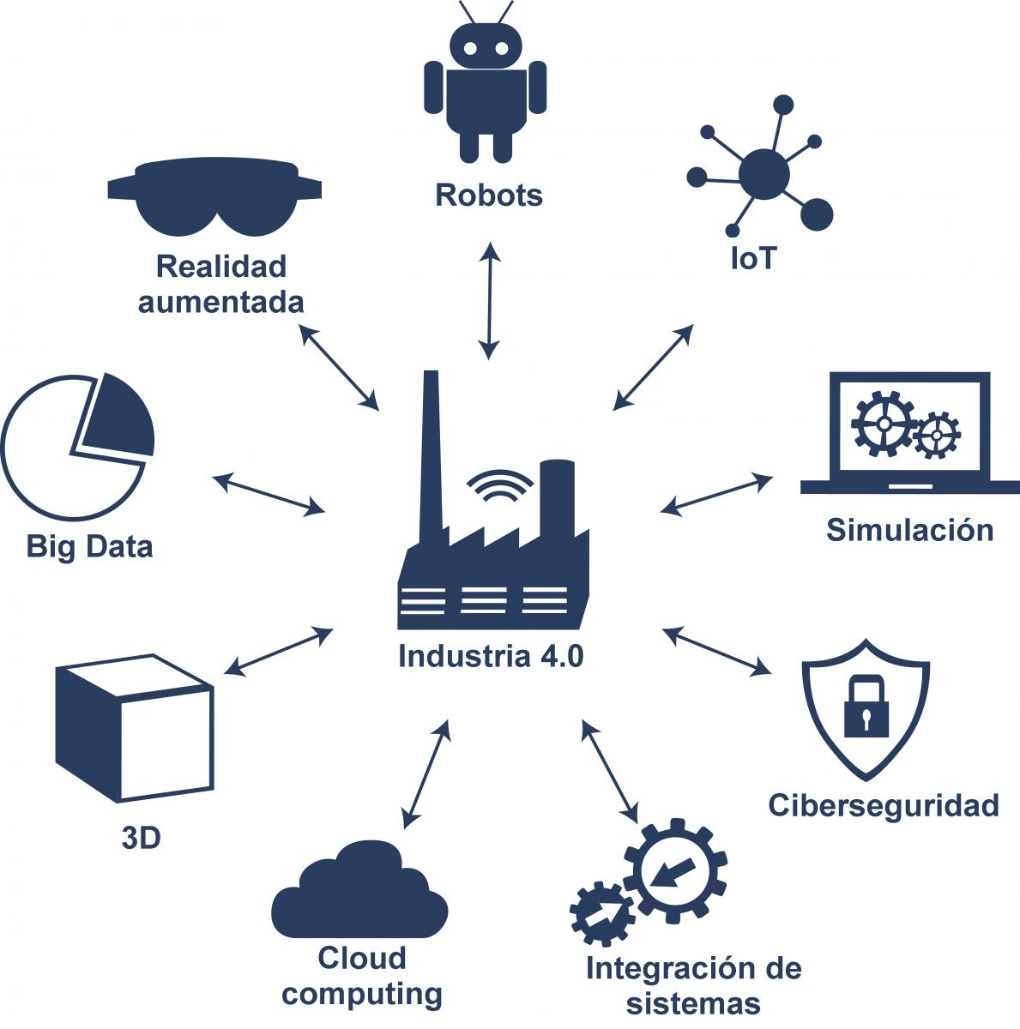
c
Indicaciones para la producción
Ambientar una imagen en movimiento que simule la interacción de varios dispositivos y su autenticación.
Textos de la imagen:
Industria 4.0
Simulación
Ciberseguridad
Integración de sistemas
Cloud computing
3D
Big Data
Realidad Aumentada
Robots
loT
Audio/ Narración
Referencias de las imágenes:
https://www.incibe-cert.es/sites/default/files/blog/Protocolos_seguridad_IoT/entorno_industrial_es.jpg
Y como pequeña introducción al MQTT se puede decir que es un protocolo de mensajes abierto para la comunicación máquina a máquina (M2M), construido para transmitir datos de telemetría en forma de mensajes entre dispositivos, que necesitan una huella de código pequeña, además que están conectados a redes no fiables o con recursos limitados en cuanto al ancho de banda.

Slide 7
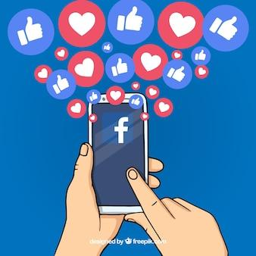
c
Indicaciones para la producción
Ambientar una imagen en movimiento que simule la interacción de varios dispositivos y su autenticación.
Audio/ Narración
Referencias de las imágenes:
https://img.freepik.com/vector-gratis/fondo-facebook-dibujado-mano-telefono-movil_23-2147849911.jpg?size=338&ext=jpg&ga=GA1.2.867767195.1636502400
MQTT es usado por Facebook Messenger, chat con más de 1300 millones de usuarios, grupos de chat de Whatsapp con 1600 millones de usuarios, Google Maps para la actualización de su tráfico, Amazon con más de 300 millones de usuarios para realizar comercio en línea, Fortnite con 125 millones jugadores activos. Estos son claros ejemplos de ello.

Slide 8
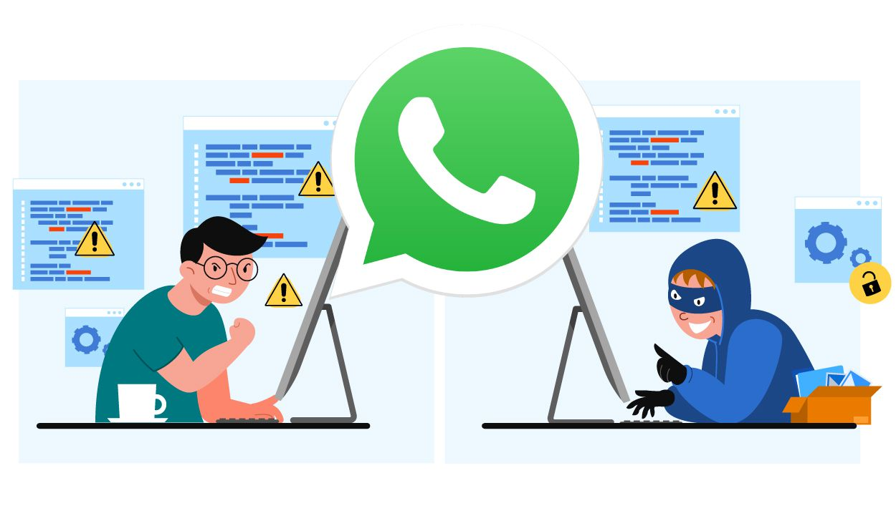
c
Indicaciones para la producción
Darle movimiento al modelo, simulando un proceso hacker digital
Audio/ Narración
Referencias de las imágenes:
https://larepublica.pe/resizer/toduZP0pq9rRGeRf_s9-xLrlpAM=/1250x735/top/smart/cloudfront-us-east-1.images.arcpublishing.com/gruporepublica/ZJGR6DEI3FBZFKWJZDO5JWD3LA.jpg
Es muy importante conocer todo lo relacionado sobre este protocolo, sus debilidades, vulnerabilidades y fortalezas, puesto que con tantos usuarios ciberconectados se han vuelto un plato exquisito para los hackers.

Slide 9
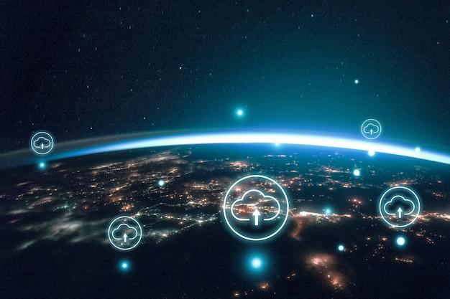
c
Indicaciones para la producción
Animar un modelo similar a la imagen para cerrar el video
Audio/ Narración
Referencias de las imágenes:
https://img.freepik.com/foto-gratis/mundo-digital-fondo-pancarta-remezclado-dominio-publico-nasa_53876-108505.jpg
Bienvenidos a este nuevo conocimiento, en el que el objetivo principal es identificar la seguridad del protocolo y la implementación del broker mosquitto, para transportar datos encriptados mediante Internet u otras redes.

